Slide 1

Základní škola, Hrádek 203
Projekt: CZ.1.07/1.400/21.1220
Sada : Člověk a jeho společnost
VY_32_INOVACE_ 05 Dějepis _8.ročník_03
Doba osvícenství
Autor: Mgr. Radka Kocábová
Anotace: Období vlády rozumu a její význam. Materiál slouží k projekci na interaktivní tabuli.

Slide 2
1/ Doplň do slov samohlásky a získáš jména panovníků v době osvícenství.
M --- R --- --- T --- R ---- Z ---- ----
J --- S ---- F II.

Slide 3
2/ Přiřaď správně, co které reformy obsahovaly.
Patent o zrušení nevolnictví
Listina o náboženské svobodě
Zákon o povinné školní docházce.
byla zavedená povinná školní docházka, do školy chodí děti od 6 let. Zvýšila se vzdělanost lidí.
Poddaní se mohli stěhovat, nastupovat do manufaktur jako dělníci.
Bylo povoleno vyznávat jinou víru než katolickou

Slide 4
V době osvícenství byl kladen důraz na
----------------------------------------------
Slož přeházená písmenka
m r u o z

Slide 5
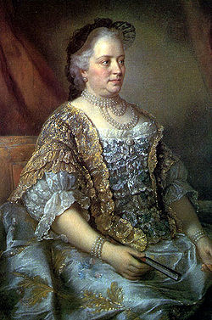
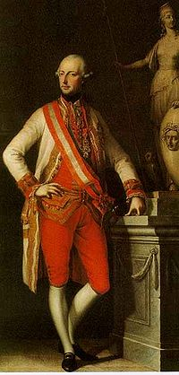
Josef II
Marie Terezie

Slide 6
Citace:
http://cs.wikipedia.org/wiki/Soubor:Maria_Theresia11.jpg [online]13.3.2012,16:17 [citace:2012-03-13] Dostupný z www:http://cs.wikipedia.org/wiki/Josef_II.[online] 13.3.2012,16:20[citace:2012-03-13]
Řešení: panovníci-Marie Terezie , Josef II
důraz byl kladen na rozum

